Slide 1
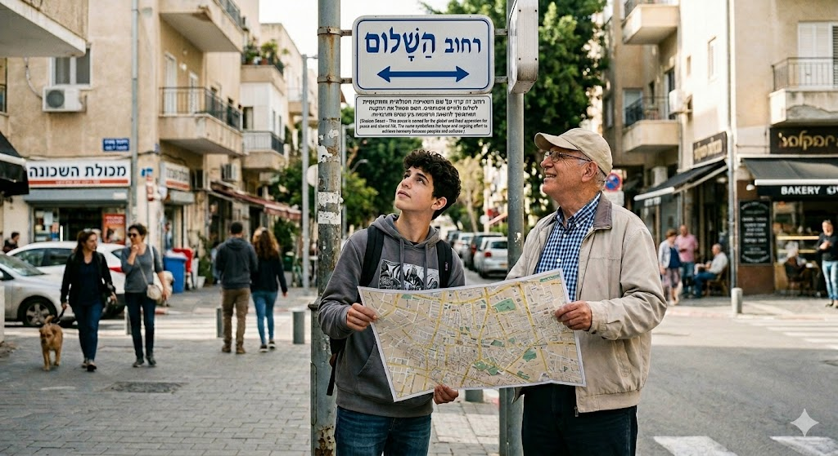


קול קורא להצטרפות לנבחרת עירונית מייעצת לוועדת השמות
הרשות המקומית מזמינה תושבות ותושבים לקחת חלק בנבחרת עירונית רב-דורית אשר תפעל כגוף מייעץ לוועדת השמות העירונית.
תהליך קבלת ההחלטות בנוגע לשמות רחובות, מוסדות ציבור ומרחבים עירוניים מתקיים במסגרת ועדת השמות העירונית, הפועלת בהתאם לנהלים מוסדרים ומגישה את המלצותיה לאישור מועצת הרשות. במסגרת תהליך זה נשקלות הצעות לשמות על בסיס שיקולים ערכיים, היסטוריים, תרבותיים וציבוריים, והן מתקבלות בהחלטה רשמית של מוסדות הרשות המוסמכים.
מטרת הנבחרת היא להרחיב את בסיס הידע, נקודות המבט והקולות המובאים לדיון בפני ועדת השמות העירונית, בתהליך קבלת ההחלטות בנוגע לשמות רחובות, מוסדות ציבור ומרחבים עירוניים.
ראש הרשות רואה חשיבות רבה ביצירת מרחב ציבורי המשקף את אופייה, זהותה והחזון העירוני של העיר, תוך חיזוק הקשר בין תושביה לבין המרחב שבו הם חיים. שילוב הקהילה בתהליכי החשיבה סביב שמות המרחב העירוני מהווה נדבך משמעותי בבניית שייכות, זהות ושיח ציבורי ערכי.
הנבחרת תכלול בני ובנות נוער, צעירים ומבוגרים מהעיר, בעלי היכרות עם המרחב המקומי ועניין בעיצובו. חברי הנבחרת יפעלו לאיתור סיפורים מקומיים, איסוף מידע היסטורי וקהילתי, וגיבוש הצעות מנומקות לשמות בעלי משמעות עירונית, תרבותית והיסטורית.
העבודה תתבצע באופן שוטף ותכלול הכנת חומרים מסודרים שיובאו לדיון בפני ועדת השמות העירונית, בהתאם לנהלים הקיימים. לצד זאת, יפעל המנגנון לאיסוף פניות והצעות מהציבור הרחב, אשר יעובדו ויוצגו כחלק מהחומרים המובאים לדיון.
ההשתתפות בנבחרת מהווה הזדמנות לקחת חלק פעיל ומשמעותי בעיצוב המרחב הציבורי בעיר, ולחזק את הקשר בין הקהילה לבין תהליכי קבלת ההחלטות העירוניים.
תנאי סף, היקף פעילות ופרטי הרשמה יפורסמו בנפרד על ידי הרשות המקומית.
לפרטים נוספים, היכנסו לאתר הרשות המקומית
או פנו לכתובת המייל

